Slide 1
HackathonIME
A cidade universitária como modelo de Cidade Inteligente
VII Encontro do BCC • IME • USP

Slide 2
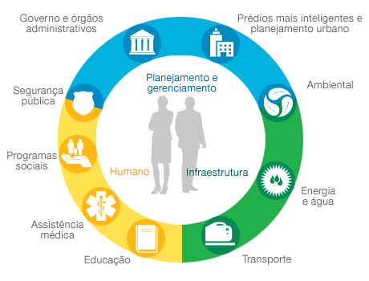
O que é uma Cidade Inteligente?
Infraestrutura
Operações
Pessoas
Fonte: http://www.ibm.com/smarterplanet/br/pt/smarter_cities/overview/
VII Encontro do BCC • IME • USP 2015

Slide 3
O que é uma Cidade Inteligente?
“Uma comunidade que fez um esforço consciente para utilizar a tecnologia da informação para transformar a vida e o trabalho dentro dessa região de forma significativa e fundamental.''
World Foundation for Smart Communities
“Uma cidade que faz uso otimizado de toda a informação interconectada disponível hoje para melhor entender e controlar suas operações e otimizar o uso de seus recursos.''
IBM
VII Encontro do BCC • IME • USP 2015

Slide 4
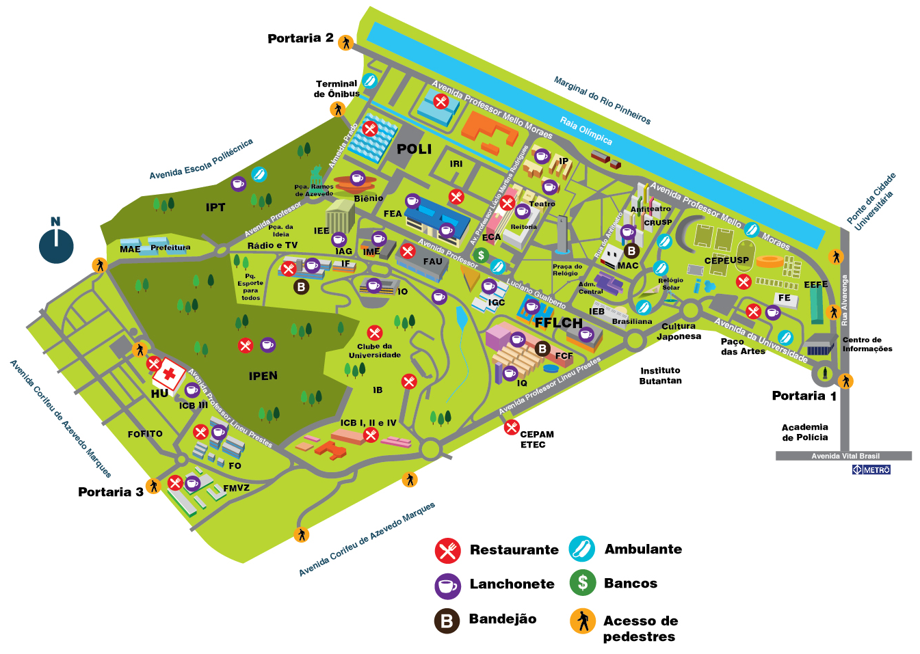
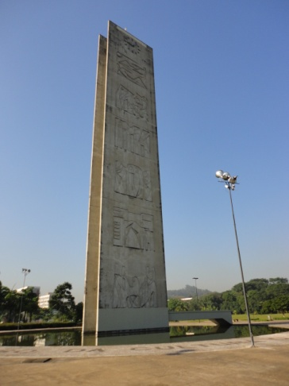
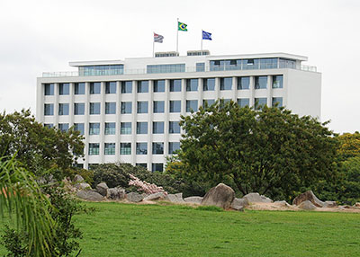
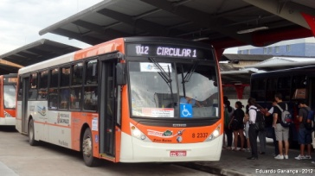
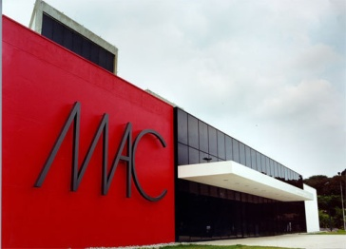
E a Cidade Universitária?
Fonte: http://www.puspc.usp.br/?page_id=57
VII Encontro do BCC • IME • USP 2015

Slide 5
E a Cidade Universitária?
Grande comunidade (alunos, docentes, funcionários, visitantes, ...)
Ampla gama de serviços (restaurantes, bibliotecas, museus, CEPE, ...)
Variedade de eventos (palestras, workshops, cursos, treinamentos, ...)
Diversidade de infraestrutura (avenidas, ruas, prédios, caminhos, iluminação, ...)
Como relacionar dados para melhorar a vida na Cidade Universitária?
VII Encontro do BCC • IME • USP 2015

Slide 6
Ideias e Protótipos
Como criar e mostrar suas ideias
VII Encontro do BCC • IME • USP 2015

Slide 7

Foque na ideia (e na sua usabilidade)
Faça front-end antes de back-end (e KISS)
VII Encontro do BCC • IME • USP 2015

Slide 8
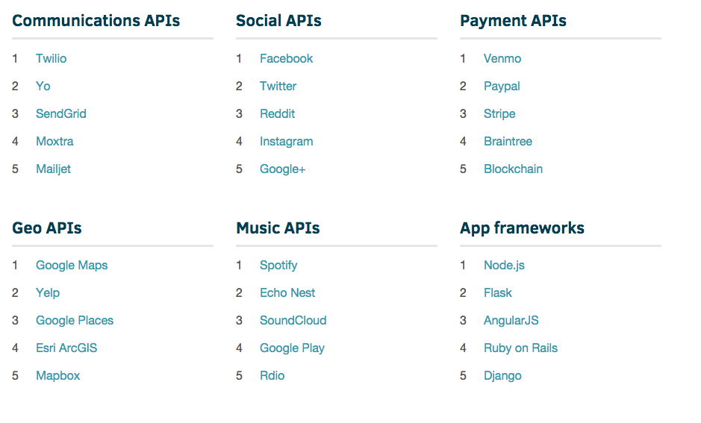
Boas ferramentas e APIs
Fonte: http://techcrunch.com/2015/07/28/which-programming-languages-get-used-most-at-hackathons/?sr_share=facebook#.fxjy3m:b83x
VII Encontro do BCC • IME • USP 2015

Slide 9
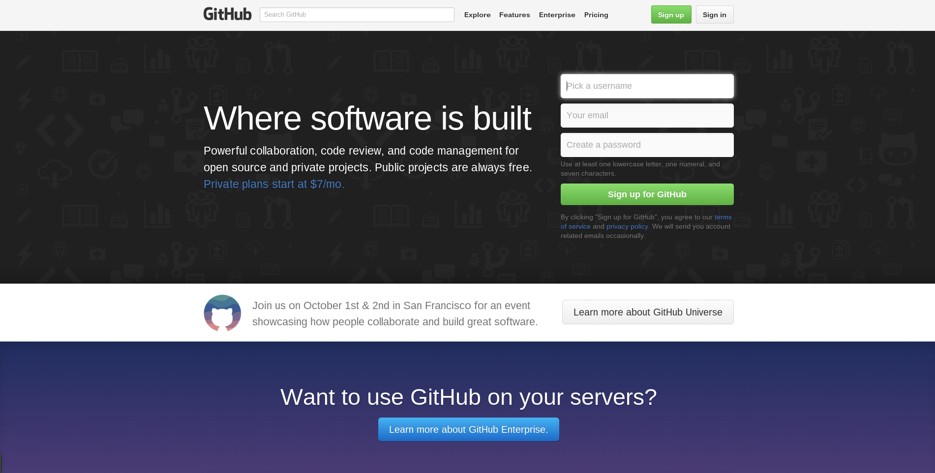

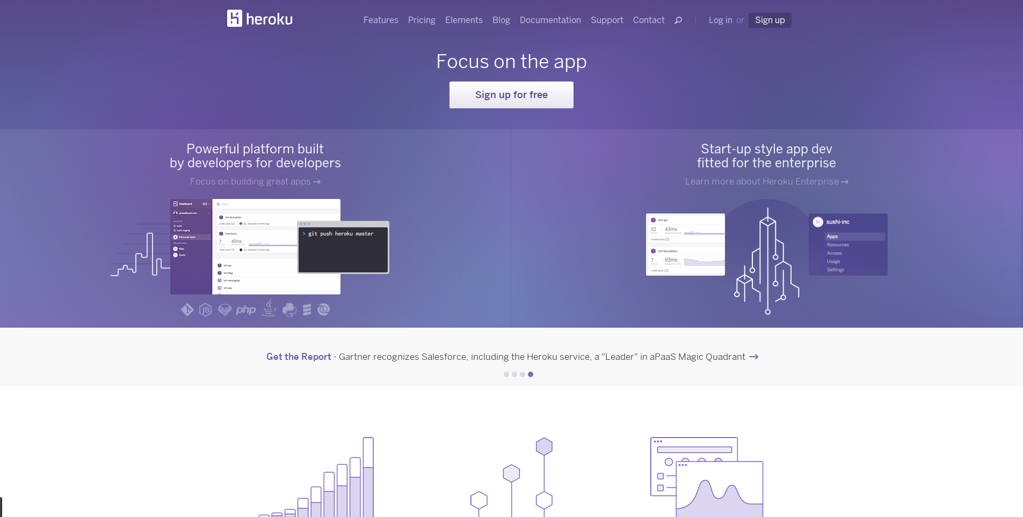
Fazendo deploy
GitHub
Heroku
VII Encontro do BCC • IME • USP 2015

Slide 10
Avisos gerais
Não se esqueçam!
VII Encontro do BCC • IME • USP 2015

Slide 11
Avisos
Entrem no evento do Facebook (se vocês não estiverem ainda)
Comidas e bebidas FORA DO AUDITÓRIO
Banheiros femininos no meio do corredor
Banheiros masculinos no bloco C (final do corredor)
Quartel-general da staff no Laboratório de Extensão (aka LabX)
Dúvidas? Chame a organização
VII Encontro do BCC • IME • USP 2015

Slide 12
Cronograma
Fiquem atentos!
VII Encontro do BCC • IME • USP 2015

Slide 13
Cronograma
14h30: Palestra pré-hackathon
15h00: Início (e comida!)
16h00: Equipes + brainstorm
19h00: Hot dogs!
00h00: Pizza!
03h00: Snack da madrugada (Assalto à geladeira)
06h30: Café da manhã
12h00: Almoço
14h00: Montagem das apresentações
15h00: Apresentações
16h00: Foto em grupo e volta para casa!
VII Encontro do BCC • IME • USP 2015

Slide 14
Vídeo Motivacional
https://www.youtube.com/watch?v=ZXsQAXx_ao0

Slide 15
HackathonIME
Boa sorte!
VII Encontro do BCC • IME • USP

